Slide 1
2.2 描述简谐振动的物理量 1.振幅 2.周期和频率 3.简谐振动的表达式 4.相位 5.例题

Slide 2
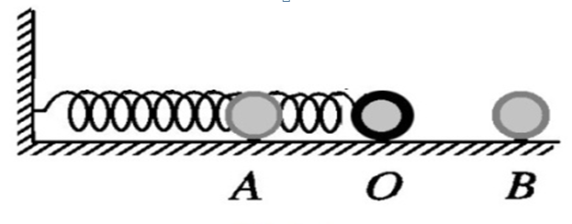
1. 振幅
定义：振动物体离开平衡位置的最大距离叫振幅（amplitude）。
描述振动强弱的物理量，常用字母A表示。
振幅的两倍是做振动的物体运动范围的大小。

Slide 3
振幅和位移有什么区别？
对于一个给定的振动，位移是变化的，是矢量；振幅是一定的，是标量。
振幅大，振动物体的位移不一定大，但其最大位移一定大！
振幅的大小，反应振动物体振动能量的高低。振幅越大，振动能量越高。

Slide 4

2.周期和频率
往复性、重复性、周期性！
-A
O
A
全振动：振动物体以相同速度相继通过同一位置所经历的过程。
问：一次全振动中，振动路程和振幅的关系？
4倍

Slide 5

如何来描述物体振动快慢？
周期（period）：做简谐运动的物体完成一次全振动所经历的时间，用T表示，单位 s。
频率（frequency）：单位时间内物体所作的完全振动的次数，用f表示，单位 Hz。
周期和频率之间的关系？
周期越小，频率越大，物体振动越快。

Slide 6
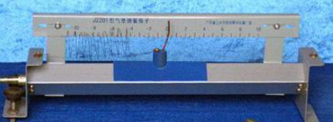
周期（或频率）与哪些因素有关？
实验设计：测量不同振幅、不同振子质量和不同弹簧劲度系数下的周期。
怎样才能减小实验误差？
通过累积法，用秒表测出振子完成n次全振动的时间t，则周期T=t/n。

Slide 7
实验结果
（1）与振幅无关！
（2）与弹簧的劲度系数关！K较大，T较小。
（3）与振子质量有关！m较小，T较小。
结论
弹簧振子作简谐振动时，其周期和频率与振幅和初始条件无关，是由系统的本身所决定的，所以又称为固有周期和固有频率。

Slide 8
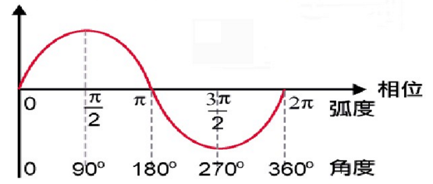

3.简谐振动的表达式
位移x表示函数值，用时间t来表示自变量
简谐振动的方程可用正弦函数（或余弦函数）来表示！

Slide 9




振幅？
∵
∴
位移的值在-A和A之间，振子离开平衡位置的最大值是A，即振幅。
圆频率
根据周期性有
可得
—圆频率
或

Slide 10

4.相位
式中，当
确定时，x的值也能确定。
振动运动状态由
决定。
—相位，单位弧度（rad）
当t=0时，上式为
—初相位，简称初相

Slide 11


相位差可以判断两个同频率简谐振动步调上的差异
（1）
两振动物体运动步调完全相同，称为“同相”
（2）
两振动物体运动步调完全相反，称为“反相”

Slide 12

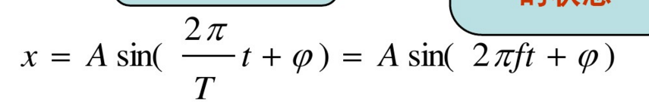
振 幅
圆频率
初相
相 位
振幅：描述振动的强弱。
相位：确定运动状态。
圆频率：描述振动的快慢。
初相：确定初始时刻运动状态。

Slide 13
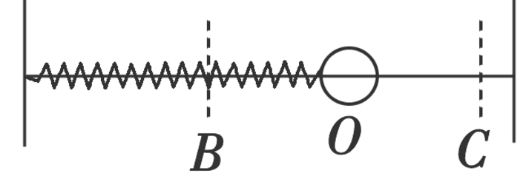
5.例题
例1： 弹簧振子以O为平衡位置在B、C间作简谐振动，BC相距10cm，某时刻振子处在B点，经过0.5s振子首次到达点C。求：
（1）振子的振幅；
（2）振子的周期、频率和圆频率；
（3）振子在4s内通过的通过的路程及此时的位移的大小。
解析：（1）振幅设为A，有2A=BC=10cm，可得：振幅A=5cm。
（2）从B点首次到达C点的时间是周期的一半，所以
周期 T=2t=1s，
频率 f=1/T=1 Hz,
圆频率 ω=2πf=2π rad/s。

Slide 14
（3）振子一个周期内通过的路程为：
4A=20 cm
4 s通过的路程为：
S=4×20=80 cm
由于4s后振子回到B点，所以其位移大小为5cm。
注意：振幅与振动范围的区别；
周期、频率和圆频率之间的关系；
路程与位移的区别。

Slide 15
例2：弹簧振子在平衡位置O点的左右两侧B、C两点间做简谐振动，在t=0时，振子从O、C之间的P点以速度v向C点运动。在t=2 s时，振子速度第一次变为-v。在t=5 s时，振子速度第二次变为-v。
（1）求弹簧振子的频率f。
（2）若B、C之间的距离为0.2 m，求振子在20 s内通
过的路程。
（3）若B、C之间的距离为0.2 m，从平衡位置向正方
向运动开始计时，写出弹簧振子位移随时间变
化的表达式。

Slide 16






解：（1）弹簧振子做简谐振动，其运动轨迹如下图
由对称性可得： s
所以 Hz
（2）若B、C之间的距离为0.2 m，则振幅A=0.1 m，振子在20 s内通过的路程
m
（3）由题意可设简谐振动方程为
将A=0.1 m，
代入上式，可得：

Slide 17
振幅A
描述简谐振动的物理量
周期T
f=1/T
频率f
小结
相位ωt+φ
初相位φ
简谐振动表达式

Slide 18
测 验
1．一水平弹簧振子做简谐振动，则下列说法中正确的是（ ）
A．若位移为负值，则速度一定为正值
B．振子通过平衡位置时，速度为零，位移最大
C．振子每次通过平衡位置时，位移相同，速度也一定相同
D．振子每次通过同一位置时，其速度不一定相同，但位移一定相同

Slide 19
2.下列关于简谐振动的周期、频率、振幅的说法正确的是 ( )
A．振幅是矢量，方向是从平衡位置指向最大位移处
B．周期和频率的乘积是个常数
C．振幅增大，周期也必然增大，而频率减小
D．弹簧振子的频率只由弹簧的劲度系数决定

